Slide 1
DRIFT II

Slide 2
EFEKTIVNÍ VELIKOST POPULACE
HW – nekonečná populace
× omezená velikost populace
⇒ vyšší IBD (autozygotnost)
⇒ zvyšující se rozptyl frekvencí alel mezi démy v čase
⇒ fixace/extinkce alel
všechny tyto jevy nepřímo úměrné velikosti populace N
Použitím idealizované populace můžeme odvodit přesný kvantitativní
vztah driftu a velikosti populace → Wrightův-Fisherův model

Slide 3
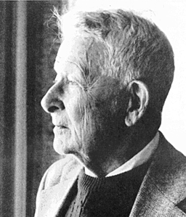
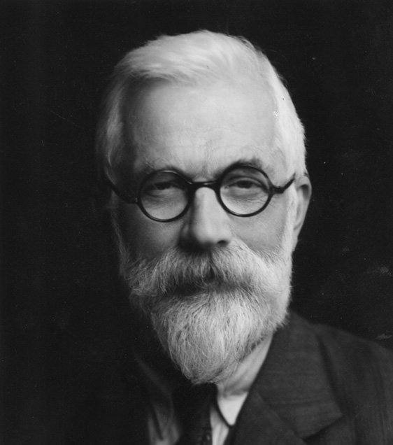
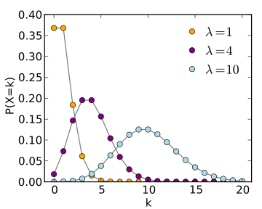
Wrightova-Fisherova populace:
diploidní, hermafrodit
velikost omezená, žádné fluktuace N
náhodné oplození
kompletní izolace (žádný tok genů)
diskrétní generace
žádná věková struktura
žádná selekce
rozptyl výběru gamet do další generace^{*)}
→ Poissonovo rozdělení
*) tj. každý jedinec může přispět
0, 1, 2, 3,… gametami
S. Wright
R.A. Fisher
Poissonovo rozdělení ≈ biomické pro velký počet pokusů (n → ∞) a malou pravděpodobnost jevu (p → 0)
(v praxi n > 30; p ≤ 1/10, pak λ = np)
např. mutace

Slide 4
Efektivní velikost populace N_{e} nám umožňuje měřit sílu driftu v
neideální populaci
Př.: Tristan da Cunha: porušení všech předpokladů W-F modelu
předpokládáme prům. F = 0 v zakladatelské generaci
můžeme vypočítat prům. generační dobu a prům. F v každé gen.
Jak velké N potřebujeme použít pro idealizovanou populaci, abychom
dostali stejné prům. F při stejných startovních podmínkách a po stejném
počtu generací?
Výsledné N = N_{e}
Efektivní velikost populace = počet jedinců idealizované populace, která
vykazuje hodnotu dané populačně genetické veličiny^{*)} rovnou hodnotě
této veličiny ve studované neidealizované populaci
*) zde buď zvýšení průměrné pravděpodobnosti autozygotnosti
na autozomálním lokusu (N_{eF}), nebo zvýšení rozptylu frekvencí alel
přes generace/přes subpopulace (N_{eV})

Slide 5
Podobně jako u koeficientu inbreedingu neexistuje jediná
efektivní velikost!!
Díky Ne můžeme měřit sílu driftu v reálných populacích, které můžou
porušovat různé předpoklady WF modelu v různé míře
Např. efekt zakladatele:
1) 20 gonochoristů (ne-hermafroditů) – 10 samic, 10 samců
jinak ∼ W-F model
2) 25 jednodomých rostlin – 50 % samosprašnost, 50 % náhodné opylení
jinak ∼ W-F model
Ve kterém případě je vliv driftu silnější? → N_{e}

Slide 6
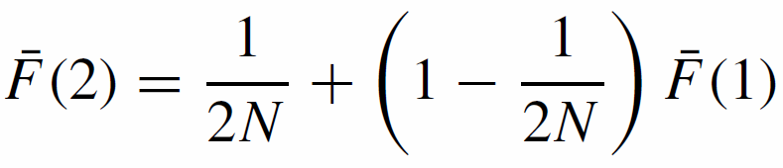
Inbreedingová efektivní velikost N_{eF}
Generace 0: F(0) = 0; velikost N ⇒ v každé generaci 2N gamet
Generace 1: žádná dvojice gamet nemůže být IBD (F(0) = 0), ale
protože jde o hermafrodity (def. W-F), můžou pocházet od stejného
rodiče
Jaká je Pr., že 2 gamety pocházejí od stejného rodiče?
protože předpokládáme náhodné oplození, Pr = 1/(N)
jestliže došlo k samooplození, Pr. že obě alely totožné = ½
⇒ celková Pr (IBD v Gen.1) = 1/(N) × ½ = 1/(2N) = F(1)
tj. Prům. Pr. IBD se v 1. generaci zvýšila o 1/(2N)
Generace 2:
IBD v důsledku spojení gamet stejného prarodiče, vážená Pr., že tyto gamety už nejsou IBD díky autogamii
Pr. autogamie
v Gen1

Slide 7
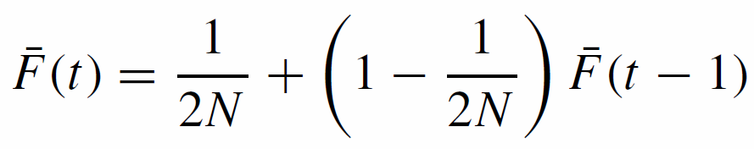


Generace t:
po několika matematických tricích:
a tedy
N_{eF} závisí jen na prům. F a generačním čase t, nezávisí na N!

Slide 8
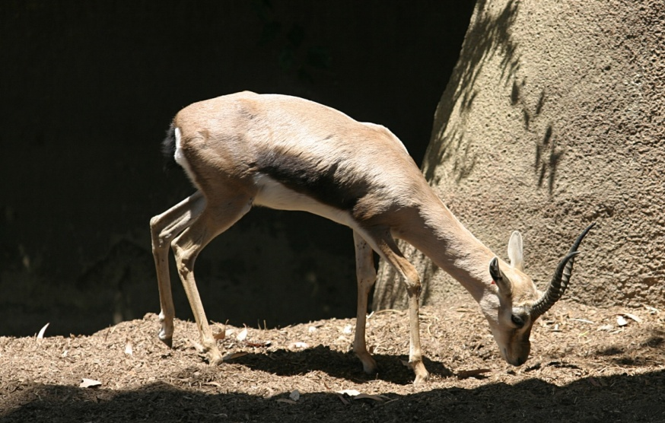
G. spekei, 1979, N = 19:
F = 0,1283; prům. t = 1,7 ⇒ N_{eF} = 6,4 (N_{eF} ≈ 1/3 N)
kdybychom ale vzali rodiče 19 jedinců z 1979 jako
referenční generaci → N_{eF} pro 15 potomků = 48,1
(N_{eF} ≈ 2,5 N)

Slide 9
G. spekei, 1979, N = 19:
F = 0,1283; prům. t = 1,7 ⇒ N_{eF} = 6,4 (N_{eF} ≈ 1/3 N)
kdybychom ale vzali rodiče 19 jedinců z 1979 jako
referenční generaci → N_{eF} pro 15 potomků = 48,1
(N_{eF} ≈ 2,5 N)
⇒ v prvním případě N_{eF} ukazuje rychlost akumulace inbreedingu
po založení populace, ve druhém N_{eF} kvantifikuje účinek nového –
outbredního – chovného programu
problém v tom, že referenční generace 19 jedinců z definice definována jako F = 0
Efektivní velikost populace může být i vyšší než N (census population size)!
Pro stejnou populaci můžeme dostat velmi rozdílné
efektivní velikosti v závislosti na volbě referenční populace!

Slide 10
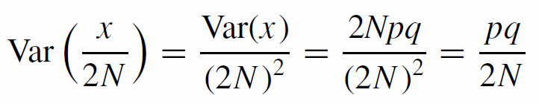
Varianční efektivní velikost N_{eV}
Genetický drift způsobuje 1) náhodné odchylky od frekvencí alel (p)
v předchozí generaci a 2) rozdíly v p mezi subpopulacemi →
obojí měřeno pomocí rozptylu (variance)
Idealizovaná populace: 1 lokus; alely A, a; velikost N,
p = frekvence alely A, q = p – 1 (frekvence a); x = počet alel ve vzorku
sampling alel v souladu s binomickým rozdělením
protože drift nemá směr, očekávaná frekvence A v další generaci = p
p = x/(2N)
Rozptyl alelových frekvencí =
v neidealizované populaci N → N_{eV}

Slide 11
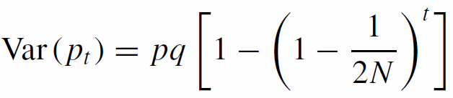
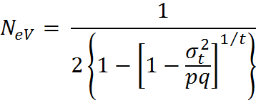
Rozptyl v čase roste ⇒ po t generacích:
s t → ∞ Var → Var(max) = pq
(= stav, kdy všechny alely buď fixovány, nebo ztraceny)
v neidealizované populaci N → N_{eV} ; Var(p_{t}) → σ_{t}²
a varianční efektivní velikost
závisí pouze na Var, p, q a t, nezávisí na N!
= 1 - p
frekvence A v počáteční generaci

Slide 12
G. spekei, N = 15:
rodiče 19 jedinců z 1979 jako referenční generace
→ N_{eV} = 20,1 (N_{eF} = 48,1 ≈ 239 % N_{eV})
Inbreeding, drift a ztráta alelické diverzity:
Ani démový, ani rodokmenový inbreeding nemá přímý dopad na
frekvence alel ⇒ sám o sobě ani nezrychluje, ani nezpomaluje
ztrátu genetické variability
V mnoha reálných, početně omezených populacích existuje negativní
korelace mezi inbreedingem a variabilitou
⇒ drift, ne inbreeding je skutečnou příčinou ztráty genetické variability
⇒ inbreeding nezpůsobuje ztrátu alelické diverzity v malých populacích,
její příčinou je samotné omezení velikosti populace

Slide 13
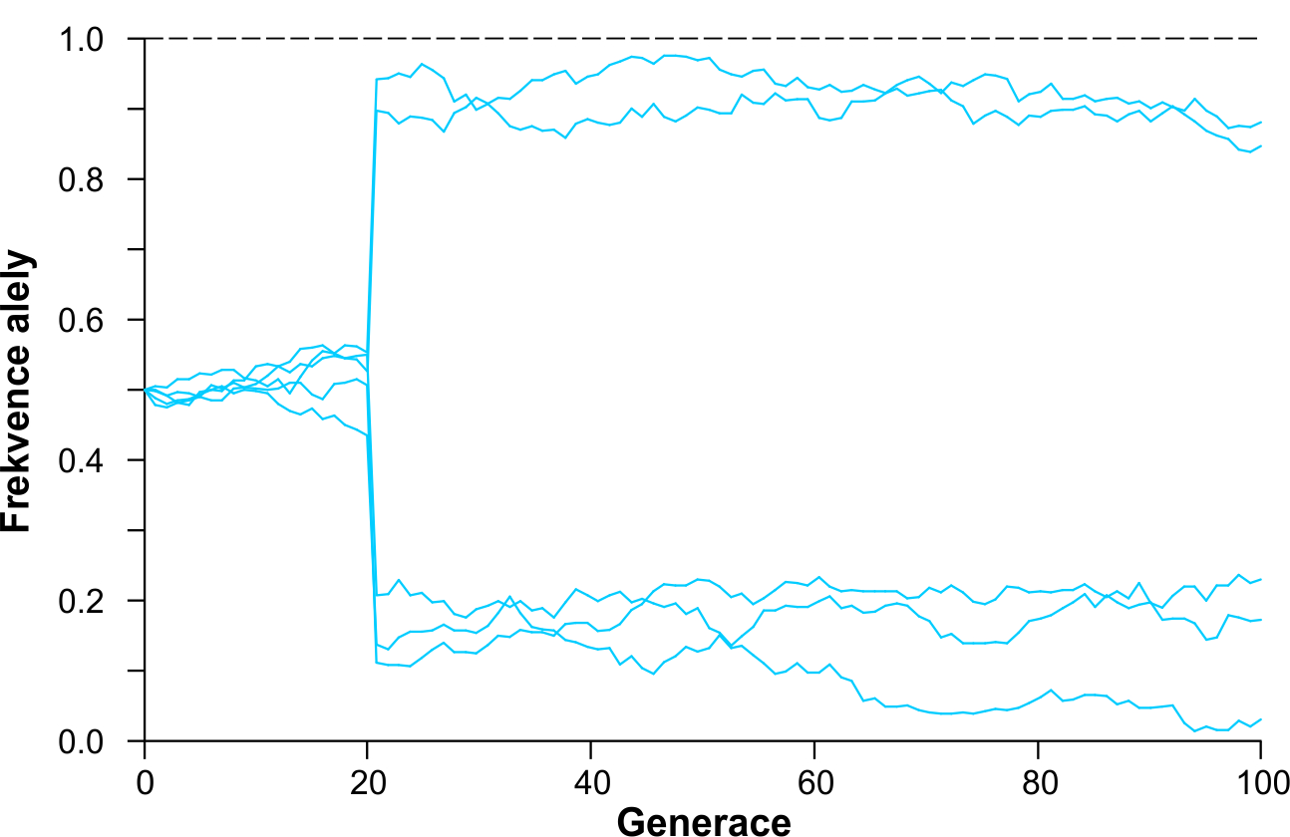
Srovnání N_{eF} a N_{eV}:
N_{eF} je citlivá k počtu rodičů
N_{eV} je citlivá k počtu potomků
Př.: redukce N ve 21. generaci
z 1000 na 4
a zvýšení na 1000 ve 22. generaci:
N_{eF}: gamety náhodně vybrány z 1000 rodičů → 4 jedinci v gen. 21
pravděpodobnost, že dvě vybrané gamety od stejného rodiče = 1/1000
pravděpodobnost, že se tyto gamety účastnily samooplození a jsou
IBD = ½ ⇒ prům. F ve 21. generaci = 1/2000 ⇒ N_{eF} = 1000 (N = 4)
N_{eV}: vybráno pouze 8 gamet ⇒ p(21) = pq/8 ⇒ N_{eV}(21) = 4 (N = 4)

Slide 14


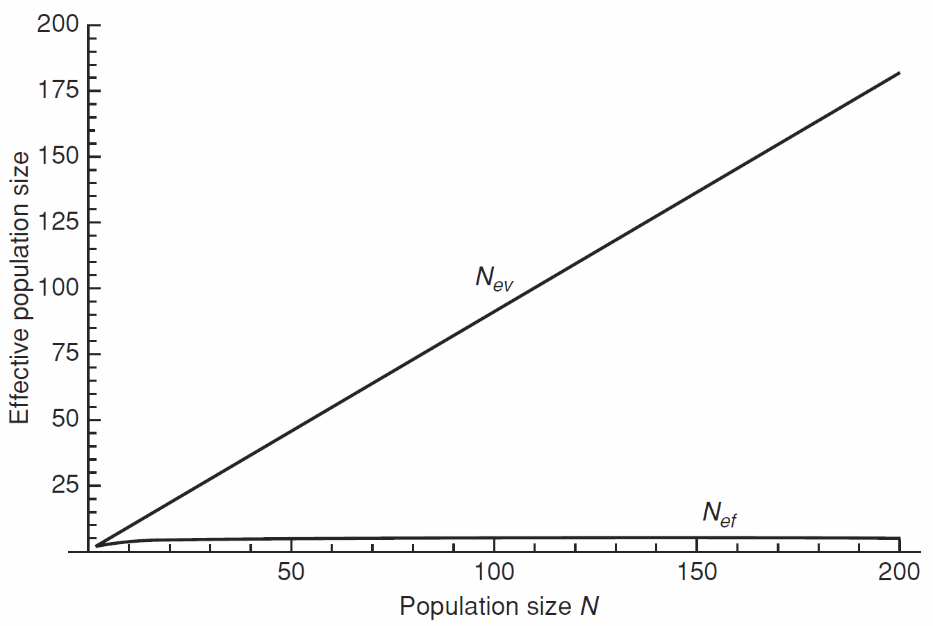
N_{e} a démový inbreeding F_{IS}:
s rostoucím N se N_{eF} zvětšuje
s rostoucím N se N_{eF} moc nezvětšuje
při F_{IS} = 0 N_{eF} = N_{eV}
F_{IS} = 0,1
s rostoucím N role driftu klesá ⇒ víceméně náhodné oplození
N_{eF} = 5

Slide 15
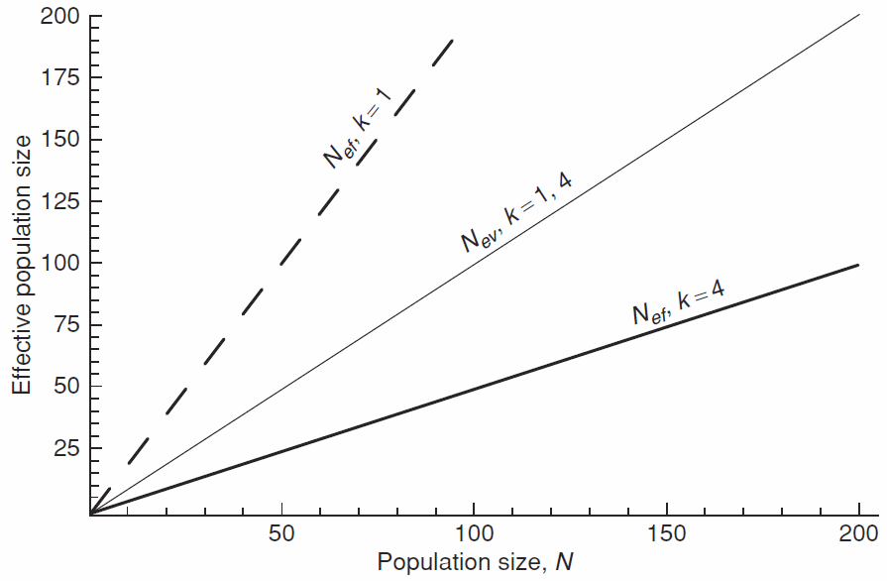
N_{e} a růst/pokles N:
N_{eF} závislá na změnách N, kdežto N_{eV} prakticky vůbec
k < 2 ⇒ pokles N
k > 2 ⇒ růst N

Slide 16
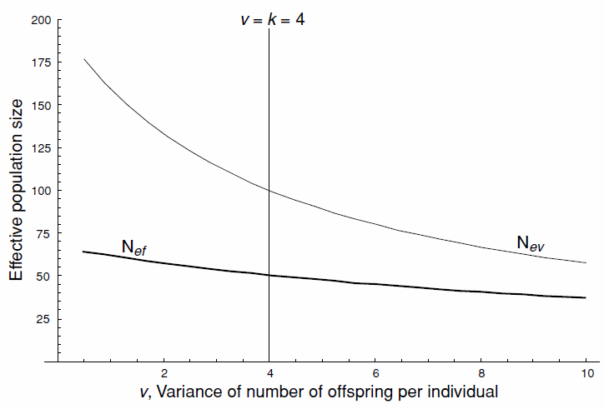
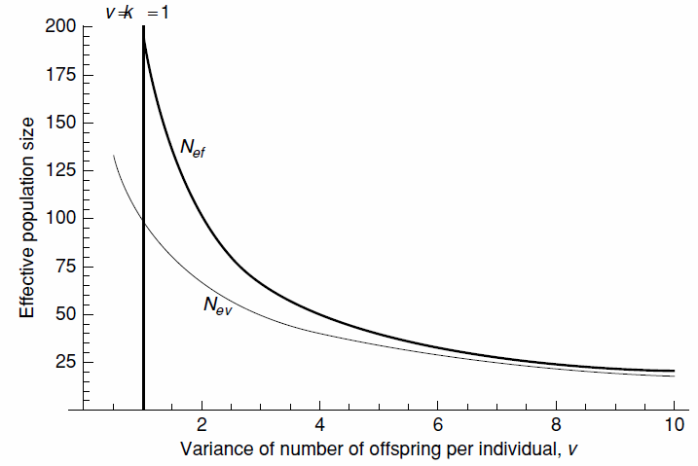
N_{e} a rozdíly v počtu potomků (rozpor s Poissonovým rozdělením):
růst
úbytek
čím větší rozptyl počtu potomků, tím nižší N_{eF} i N_{eV}
pokud populace roste (k > 2), N_{eV} citlivější k rozptylu počtu potomků než N_{eF}
× pokud populace klesá (k < 2), N_{eV} méně citlivá k rozptylu počtu potomků
než N_{eF}

Slide 17
Každý genetický znak vyžaduje vlastní N_{e}
Pro geny na autozomech, pohlavních chromozomech a
mtDNA existuje odlišná efektivní velikost populace:
autozomy: N_{e} nebo 4N_{e}
X, Z: ¾N_{e} nebo 3N_{e}
Y, W, mtDNA: ¼N_{e} nebo 1N_{e}

Slide 18
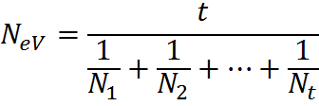
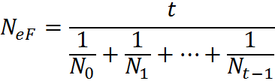


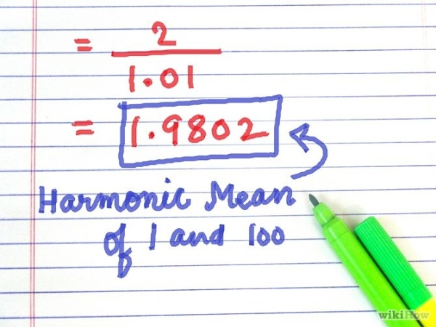
Vliv kolísání populační velikosti:
efektivní velikost lze aproximovat jako harmonický průměr ⇒ velký vliv
malých N!!
na rozdíl od N_{eV} závislost na rodičovské generaci
harmonický průměr
průměr mnohem blíž nižší hodnotě!

Slide 19
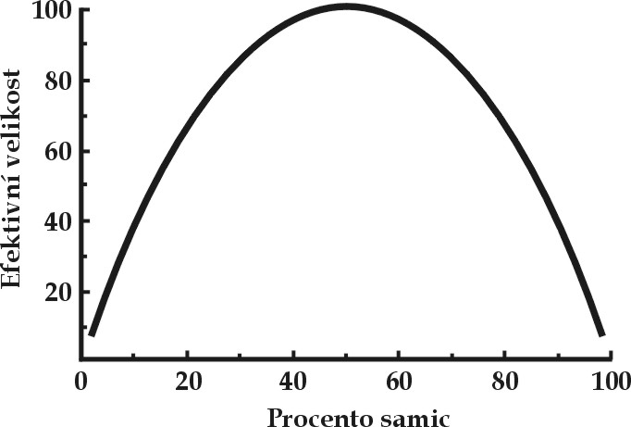
Vliv vychýleného poměru pohlaví:
předchozí výpočty a aproximace předpokládaly stejný počet samců a
samic přispívajících svými geny do dalších generací
N_{m} = počet rozmnožujících se samců, N_{f} = počet samic
z uvedeného vztahu vyplývá, že pokud se v populaci bude rozmnožovat pouze jeden samec, bude N_{e} ≈ 4 bez ohledu na celkový počet jedinců
čím větší odchylky od vyrovnaného poměru pohlaví,
tím nižší N_{e}

Slide 20
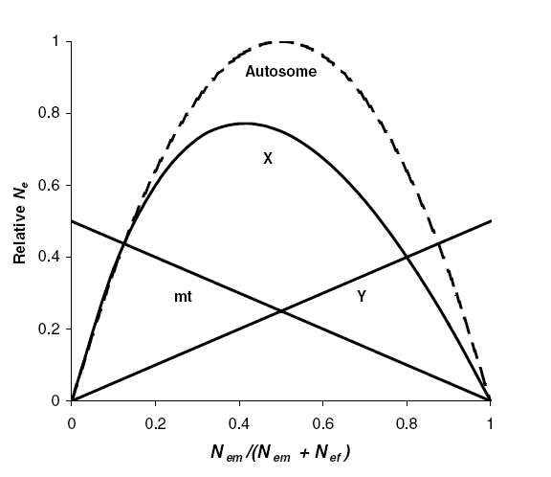
vliv poměru pohlaví na N_{e} odlišný pro různé genetické znaky:

Slide 21
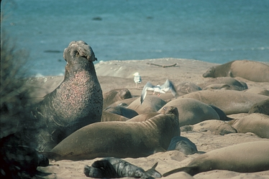
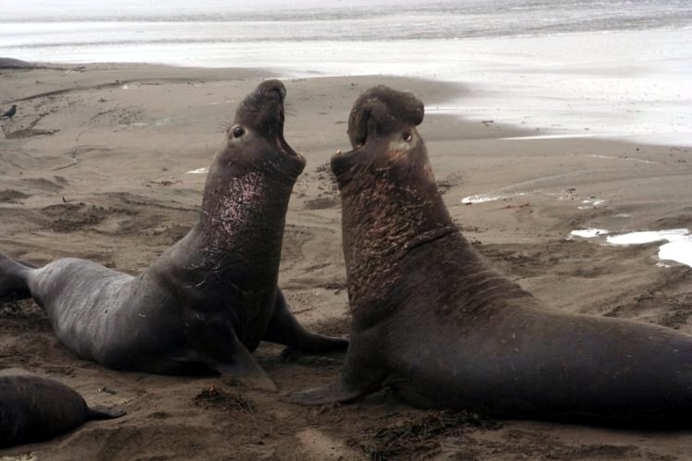
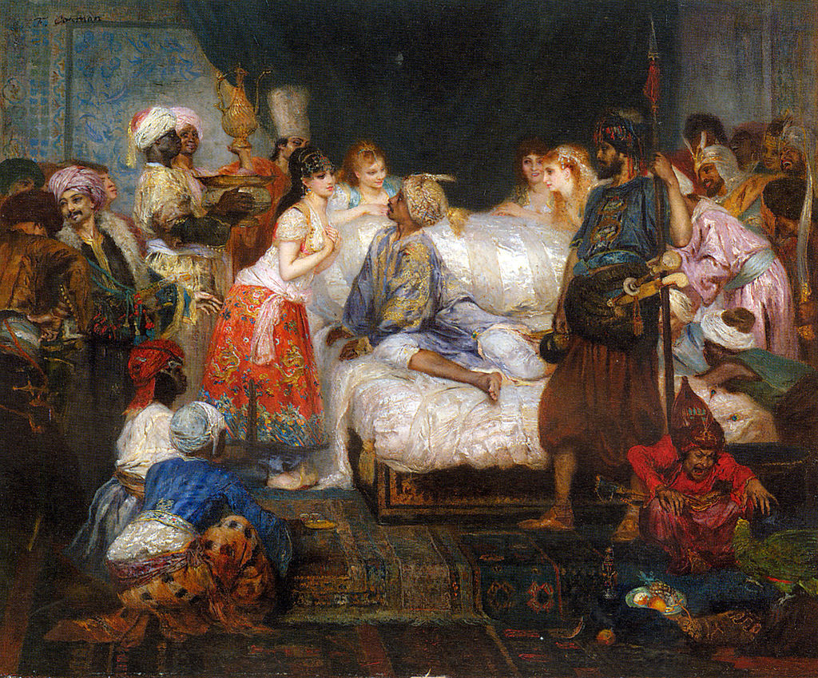

Vliv vychýleného poměru pohlaví:
Př.: rypouš sloní (Mirounga leonina):
v harému poměr pohlaví 1:40
ale efektivní poměr 1:4-5 díky nevěrám a krátké době dominance samce (1-2 roky)

Slide 22
Geny pod selekcí:
Jestliže na gen působí selekce, je rozptyl v počtu potomků mezi jedinci
v populaci vysoký (jedinci s výhodnou alelou zanechají více potomstva)
⇒ N_{e} pro tento gen nižší než pro gen selektivně neutrální
Platí i pro části genů!

Slide 23
DRIFT V ROZDĚLENÉ POPULACI
Wahlundův efekt
AA
aa
AA
aa
aa
AA
AA
AA
aa
aa
AA
aa
AA
aa
AA
aa
absence
heterozygotů

Slide 24
Wahlundův efekt:
např. 2 stejně velké démy, p₁ = 0,2, p₂ = 0,7:
AA: (0,2² + 0,7²)/2 = 0,265
Aa: (2 × 0,2 × 0,8 + 2 × 0,7 × 0,3)/2 = 0,370
aa: (0,8² + 0,3²)/2 = 0,365
frekvence A v celkové populaci: (2 × 0,265 + 0,370)/2 = 0,45
⇒ frekvence AA v celé populaci = 0,45² = 0,2025 < 0,370

Slide 25
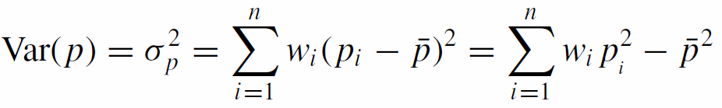


Wahlundův efekt:
náhodné oplození, 1 lokus, A, a
N, N_{i}, w_{i} = N_{i} /N, p_{i}
p = Σw_{i} p_{i}, i-tý dém: AA: p_{i}², Aa: 2p_{i}q_{i}, aa: q_{i}²
celková populace: AA: Σw_{i} p_{i}², Aa: 2 Σw_{i} p_{i} q_{i}, aa: Σw_{i} q_{i}²
rozptyl alelových frekvencí:
standardizovaný rozptyl:
= G_{AA}

Slide 26






∼
měří odchylku od HW způsobenou rozdělením populace
měří odchylku od HW způsobenou démovým inbreedingem
m = 0 → nakonec náhodná fixace/extinkce ve všech démech
⇒ maximální rozptyl frekvencí:
⇒ F_{ST} lze chápat jako poměr skutečného rozptylu k teoretické maximální
hodnotě:

Slide 27
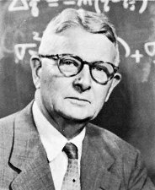
S. Wright: F-statistika
I
S. Wright
S
T
koeficienty F_{IS}, F_{ST}, F_{IT}

Slide 28


F_{ST} i F_{IS} lze interpretovat různým způsobem, např.
F_{IS} = korelace mezi splývajícími gametami
= vztah skutečné a očekávané heterozygotnosti v jediné
nerozdělené populaci
-1 ≤ F_{IS} ≤ +1
průměrná skutečná heterozygotnost v démech
průměrná očekávaná heterozygotnost v démech

Slide 29

F_{ST} = Pr., že 2 alely náhodně vybrané z celkové populace (T) a
z lokální subpopulace (S) jsou stejné (identity by state, IBS):
= odchylka od HW způsobenou rozdělením populace měřená
pomocí rozptylu alelových frekvencí:
nebo pomocí vztahu skutečné a očekávané heterozygotnosti:

Slide 30


pokud populace rozdělena, skutečná heterozygotnost je nižší než teoretická
H_{T} = očekávaná heterozygotnost v celkové populaci
H_{S} = skutečná heterozygotnost v celkové populaci = průměrná HZ
v subpopulacích
= fixační index
0 ≤ F_{ST} ≤ 1
(1 – F_{IS}) (1 – F_{ST}) = 1 – F_{IT}

Slide 31
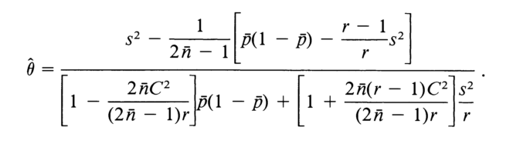

F_{ST} a koalescence …. příště!
v roce 1950 (původní Wrightův článek) pouze teoretické odvození
pro 2 alely na lokus
v 70. letech elektroforéza → první skutečně genetická data
Weir and Cockerham (1984): odvození pro více alel
F_{ST} → θ, F_{IS} → f, F_{IT} → F
Odvození F_{ST} ze sekvencí DNA:
kde π = průměrný počet párových rozdílů mezi dvěma sekvencemi
vybranými ze stejné subpopulace (within), nebo 2 různých
subpopulací (between)

Slide 32


Rovnováha driftu a toku genů:
Lze odvodit na základě inbreedingové efektivní velikosti populace
v čase t generací:
v neidealizované populaci za N dosadíme N_{eF}
Jaká je pravděpodobnost autozygotnosti v důsledku driftu a současně
platí, že 2 náhodně vybrané gamety pocházejí ze stejného dému?
platí pro malá m
(tj. m >> m²,
řádově ≈ 1/N_{eF})
Je-li populace v rovnováze, platí:

Slide 33


Rovnováha driftu a toku genů:
Lze odvodit na základě ostrovního modelu toku genů:
protože platí ,
pak pro malá m:

Slide 34
Z toho plyne, že:
když větší tok genů (m roste) ⇒ F_{ST} klesá (větší variabilita v démech
a menší rozdíly mezi nimi)
když 1/N_{e} roste (větší drift) ⇒ F_{ST} roste (menší variabilita v démech
a větší rozdíly mezi nimi)
i malý tok genů ⇒ 2 subpopulace se efektivně chovají jako jedna
evoluční linie
⇒ N_{e}m = 1 (tj. 1 efektivní^{*)} migrant za generaci) představuje významné
rozhraní mezi relativním evolučním významem driftu a toku genů
→ v průměru pouze jeden efektivní migrant za generaci stačí k tomu,
aby tok genů převážil nad driftem a způsobil homogenizaci
subpopulací
*) tj. nezávisí na skutečném počtu migrantů, ale na lokální efektivní velikosti pop.

Slide 35
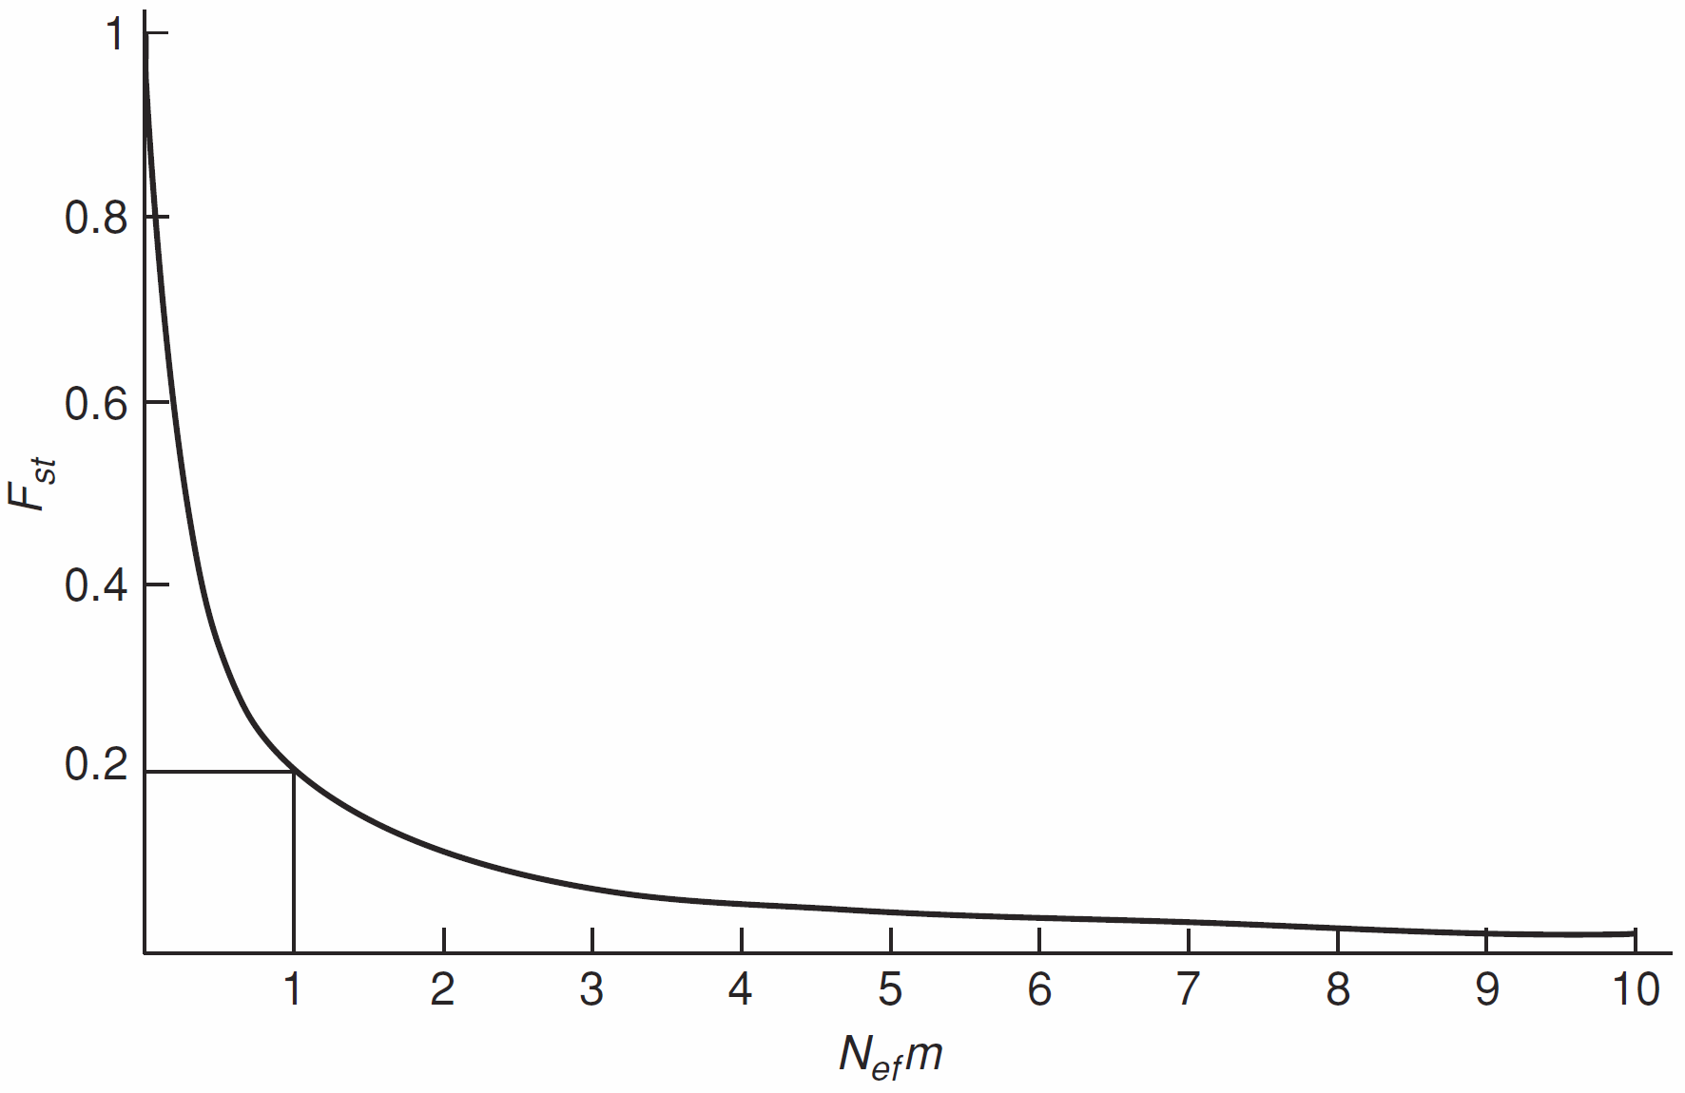
Vztah počtu migrantů a míry izolace subpopulací:
při N_{eF}m ≤ 1
F_{ST} roste
velmi rychle
při N_{eF}m ≥ 1
F_{ST} klesá
velmi pomalu

Slide 36
Míra homogenizace subpopulací nezávisí na migrační frekvenci, ale
na počtu migrantů
např. N_{e}m = 1 znamená, že dvě subpopulace sdílejí 80 % genů při
N = 10⁹ i při N = 100, ale m v prvním případě = 10⁻⁹, ve druhém 0,01
Naopak při stejném m můžeme očekávat různé evoluční dopady
např. m = 0,01 → N_{e} = 10⁹ ⇒ F_{ST} ≈ 0; N_{e} = 100 ⇒ F_{ST} = 0,2
F_{ST} představuje rovnováhu mezi driftem a tokem genů
velké populace: pomalá divergence ⇒ stačí i slabá migrace
malé populace: rychlá divergence ⇒ tok genů musí být silnější

Slide 37
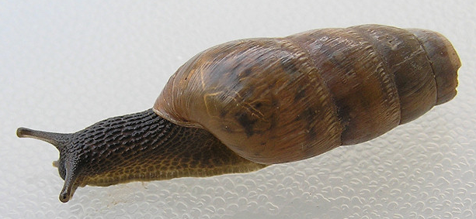
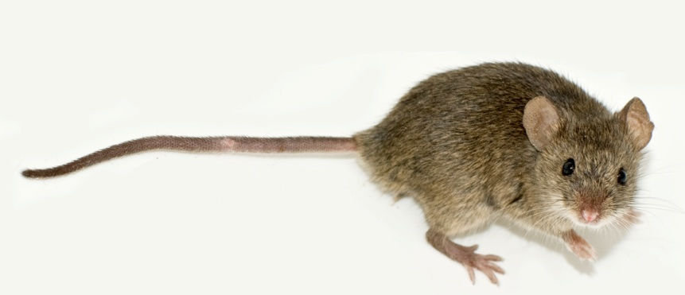
Z uvedeného také plyne, že pokud známe pouze m nebo jen N_{e},
nemůžeme nic usuzovat o populační struktuře. I druh s velkou
lokální velikostí populace může vykazovat extrémní populační
subrozdělení a naopak
Př.: plž Rumina decollata – početný, ale malá disperze ⇒
F_{ST} v Montpellier (zahrady kolem Boulevard des Arceaux) = 0,294
naopak Mus musculus v Texasu – malé démy, ale větší disperze ⇒
F_{ST} = 0,021
Rozsah genetického rozdělení populací závisí
na rovnováze mezi driftem a tokem genů,
ne na jednom či druhém mechanismu samotném!

Slide 38

F_{IS}, F_{ST} a F_{IT} na příkladu indiánů kmene Janomamo:
tabu incestu ⇒ F_{IS} = -0,01
malé N_{e} ⇒ F_{ST} = 0,073
F_{IT} = F_{ST} + F_{IS}(1 – F_{ST}) =
= 0,073 – 0,01.0,927 = 0,064
⇒ díky Wahlundově efektu a rozdělení populace v celém vzorku
pozorujeme redukci heterozygotnosti, naznačující inbreeding,
přestože ve skutečnosti se Janomamové vyhýbají příbuzenským
svazkům
F_{IT} směšuje lokální systém páření a rozdělení populace

Slide 39
Vliv rozdělení populace na celkovou variabilitu - N_{eF}:
pokud areál druhu fragmentován a mezi izoláty žádný tok genů,
bude celková N_{eF} rovna lokální N_{eF}
⇒ v této situaci se bude rodokmenový inbreeding akumulovat v důsledku
driftu rychlostí, která závisí na velikosti fragmentů, ne na celkové
populační velikosti druhu → důležité pro ochranu!
i když m > 0, pořád bude platit N_{eF} << N
nicméně i nepatrný tok genů vede k tomu, že celková N_{eF} je o několik
řádů větší než celková N_{eF} při úplné izolaci subpopulací!

Slide 40

Vliv rozdělení populace na celkovou variabilitu - N_{eV}:
N_{eF} s rostoucí izolací démů klesá × N_{eV} má opačný trend:
celková N_{eV} měří rozptyl frekvencí alel v důsledku driftu v populaci
jako celku, ne pro každou lokální subpopulaci
Wright (1943): idealizovaná populace složená z n démů o stejné
velikosti N ⇒ velikost celé populace = nN; tok genů = m
⇒ pokud by populace byla panmiktická, N_{eV} by bylo = nN
celková varianční efektivní velikost populace je:
tj. při F_{ST} = 0 → N_{eV} = počet jedinců v celé populaci

Slide 41
Vliv rozdělení populace na celkovou variabilitu - N_{eV}:
ALE: při F_{ST} > 0 (tj. 1 – F_{ST} < 1) bude N_{eV} > nN
To znamená, že v populaci rozdělené na subpopulace je
celková N_{eV} větší než počet jedinců N!!
S tím, jak F_{ST} → 1, N_{eV} → ∞, i když počet jedinců
v populaci je omezený!

Slide 42
Podobně pro kontinuální populaci s omezeným tokem genů (isolation
by distance) platí, že ztráta alelické variability v ní je nižší než
v panmiktické populaci.
Jak je možné, že rozdělení populace zvyšuje F a současně snižuje
rychlost ztráty variability na úrovni celkové populace?
→ S postupnou fixací alel v lokálních démech se zvyšuje autozygotnost
(tj. zvyšuje se N_{eF})
ALE protože v démech jsou náhodně fixovány různé alely, celková
variabilita zůstává zachována; v okamžiku fixace už žádný drift
nemůže působit ⇒ s fixací alel v dalších démech se celková rychlost
ztráty variability v démech zpomaluje
⇒ dilema pro ochranářskou praxi....

Slide 43
... dilema pro ochranářskou praxi:
prioritou zajistit tok genů mezi izoláty → zvýšení lokální N_{eF} i N_{eV},
zvýšení genetické variability a tím lokální adaptivní flexibility, redukce
celkového rodokmenového inbreedingu a tím snížení rizika
inbrední deprese
ALE: úkolem také dlouhodobě zachovávat vysokou míru variability
v celé populaci (druhu) – toho ovšem nejsnáze dosáhneme
fragmentováním populace na izoláty ⇒ trade-off
→ otázka priorit

Slide 44
Rozdělení populací z hlediska sekvencí DNA – AMOVA:
Dosud 2 homologní geny
→ jsou nebo nejsou identické původem?
→ jsou nebo nejsou heterozygotní?
× se sekvencemi je to složitější: např. 2 sekvence 10 kb se můžou
lišit v 1 nukleotidu, nebo v 50 nukleotidech
⇒ alternativy, např.: N_{ST}, K_{ST}
Φ_{ST} = používá molekulární genetické distance místo heterozygotnosti
→ analýza molekulárního rozptylu = AMOVA
(analysis of molecular variance)

Slide 45




AMOVA (Excoffier et al. 1992): program Arlequin
2–4 hierarchické úrovně
variabilita v rámci jedince, variabilita mezi jedinci v populaci,
mezi populacemi v rámci skupiny populací,
variabilita mezi populacemi z různých skupin, celková variabilita
Pozor, někdy odlišná notace: Φ_{SC} ∼ F_{IS}; Φ_{CT} ∼ F_{ST}; Φ_{ST} ∼ F_{IT}

Slide 46



Populační struktura a různé typy dědičnosti:
haploidní systém:
mtDNA, chr. Y:
chr. X při poměru pohlaví 1:1:

Slide 47
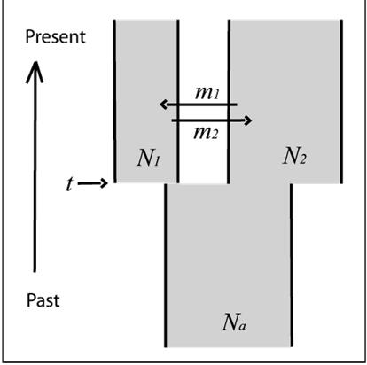
Model izolace s migrací:
program IM (Hey and Nielsen 2004) a IMa (Hey and Nielsen 2007)
... liší se způsobem odhadu parametrů
2 populace z 1 ancestrální
celkem 6 parametrů:
N_{a}, N₁, N₂ ... pop. velikosti
m₁, m₂ ... tok genů
t ... čas rozdělení populace

Slide 48
Předpoklady IM a IMa modelu:
Historie populací reprezentována bifurkačním fylogenetickým stromem
s kořenem
Topologie stromu je známa
Každá populace včetně ancestrální má konstantní velikost a je
v souladu s předpoklady Wrightova-Fisherova modelu
Tok genů jednosměrný nebo obousměrný
Nedošlo k toku genů mezi nestudovanými (unsampled) a studovanými
(sampled) populacemi (včetně ancestrální)

Slide 49
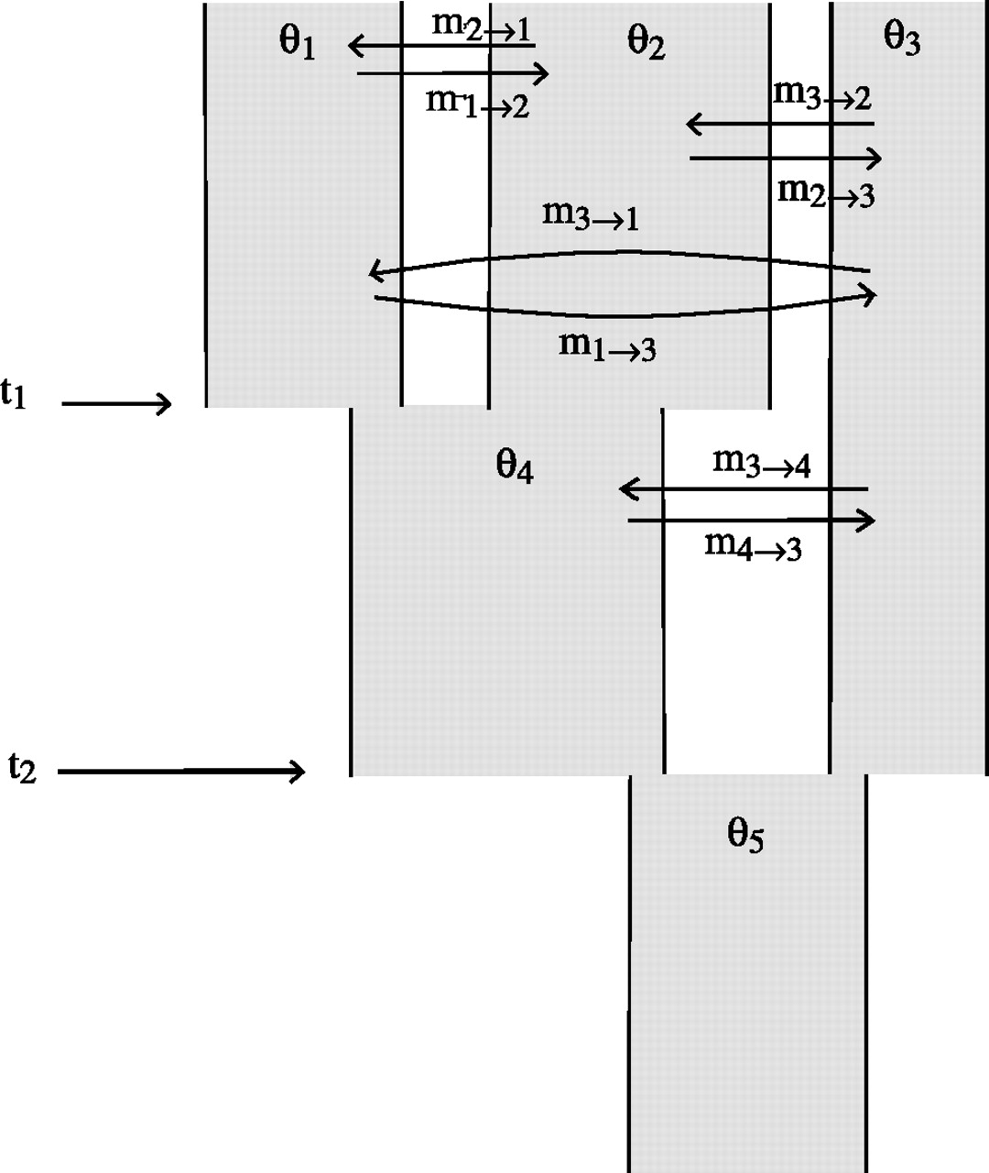
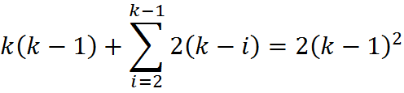
pro 3 populace celkem 15 parametrů
Extenze IMa modelu na ≥ 2 populace
Hey (2010):
pro k = 3 populace 7 + 8 parametrů
počet migračních parametrů
rychle narůstá:
tj. pro k = 3 → 8
k = 4 → 18
k = 10 (maximální hodnota programu) → 162
migračních parametrů
Hey J Mol Biol Evol (2010) 27:905-920

Slide 50
Pozor!!!
Všechny odhady populační struktury a toku genů jsou založeny
na předpokladu, že drift a tok genů jsou v rovnováze
Př. 1: populace recentně rozdělena na 2 velké subpopulace, mezi nimiž
žádná migrace (m = 0) → F_{ST} = 1
× ve skutečnosti do dosažení rovnovážného stavu F_{ST} < 1 ⇒ chybně
bychom dospěli k závěru, že m > 0, přestože ve skutečnosti
obě subpopulace zcela izolované!
Př. 2: současná expanze areálu původně malé a homogenní populace
⇒ do dosažení rovnováhy budeme detekovat vysokou míru
toku genů bez ohledu na skutečné hodnoty m

Slide 51
Pozor!!!
Př. 3: recentní tok genů mezi dlouhodobě izolovanými démy → protože
F_{ST} klesá pomalu, dočasně budeme detekovat větší m než ve
skutečnosti
Z uvedeného plyne, že F_{ST} je účinným indikátorem
toku genů během evoluce pouze v případě, že populace
jsou v rovnováze a nebyly ovlivněny recentními jevy!

